Slide 1
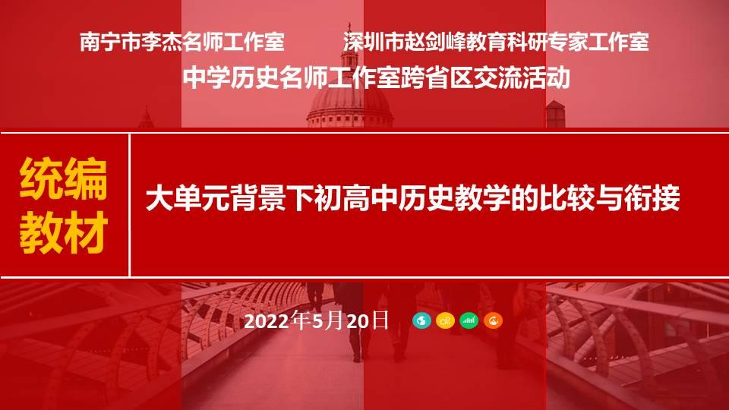

Slide 2
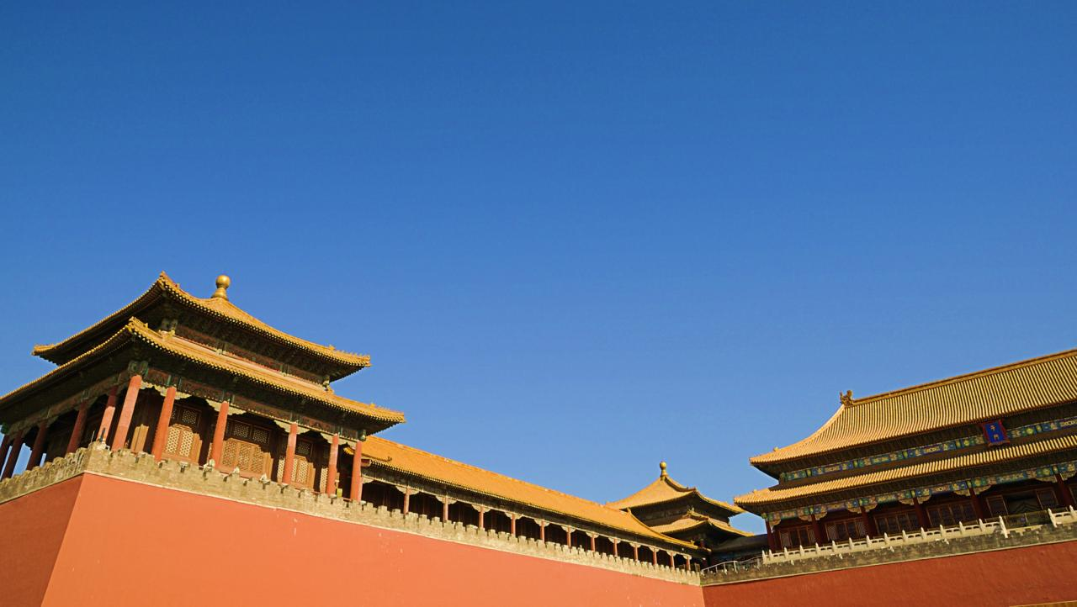
备课五问
深圳市龙华外国语高级中学 赵剑峰

Slide 3
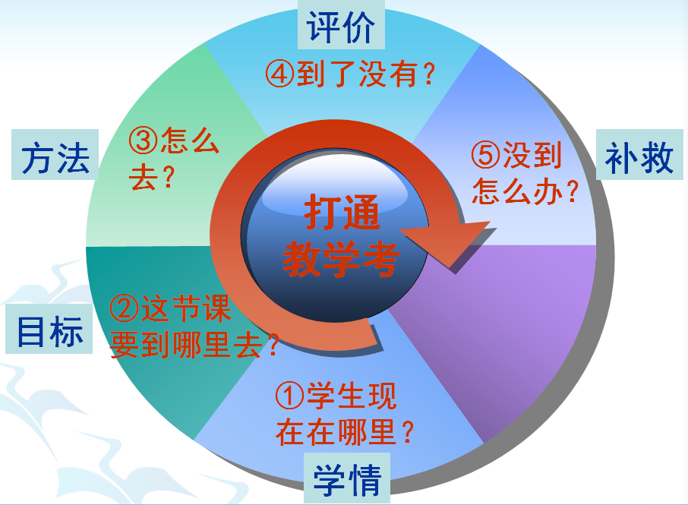

Slide 4
一、学生现在在哪里？
换句话说，就是上课之前的学情分析。
“学”是“教”的根据，“以学论教”是现代课堂教学评价的指导思想。
“教”是打通教、学、评三个环节中最重要的依托，“教学”最恰当的定义应该是对学习的组织。
“评”是衡量学与教有效性的准绳，是判断核心素养是否真正落地的依据。
学情信息的搜集越全面，
学情信息的分析越透彻，
课堂教学的基础越扎实！

Slide 5
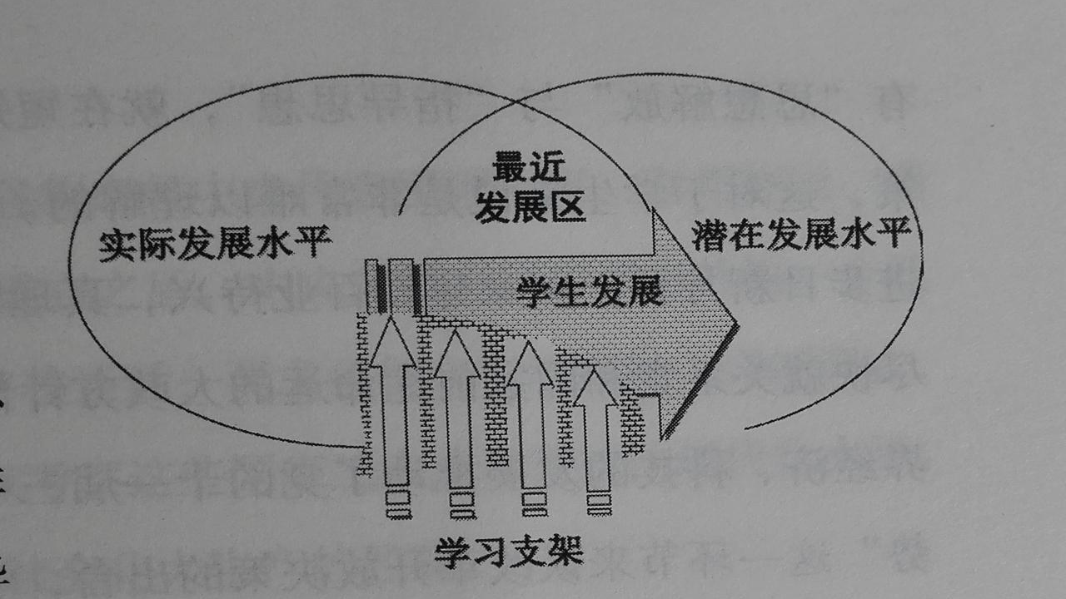
学情
课标考纲
学情和课标考纲之间，乃是我们的用武之地！
课堂教学

Slide 6
一、学生现在在哪里？
（一）可以通过导学案摸清学情
通过习题测试以及测试后的分析，尤其是对于选项分布的分析，可以探知学生学习的软肋、学生错误的前概念、学生的知识误区和理解陷阱，便于未雨绸缪，有的放矢，有针对性地设置教学目标并组织教学。
（二）可以通过问题单了解学情
课前预习时，要求每位学生自主提出三个以上有困惑的问题，提交个人问题单；小组讨论，形成本课小组问题单；课代表汇总后交给任课教师；任课教师再结合课程标准、考试大纲的要求及个人的教学经验，形成本课的教学目标；在教学目标的指导下选取史料，设计问题，直接指向学生困惑问题的解决。

Slide 7
一、学生现在在哪里？
探讨：复习教学中，如何避免重复昨天的故事？
“教”是打通教、学、评三个环节中最重要的依托，长期以来，低效拖沓的“教”反倒成为提升课堂效率的障碍。学生懂的，教师花了大量时间；学生似懂非懂的，教师没有关注；学生不懂的，教师反而没时间认真处理。“教学”最恰当的定义应该是对学习的组织，在教学目标的引导下，教师采用怎样的教学策略、教学艺术和教学智慧，把课堂上有价值的内容，由教师自己理解的、懂得的、明白的，转化为本来不怎么理解、不怎么懂得、不怎么明白的学习者也理解了、懂得了、明白了，帮助学生实现高品质的学习，实现“教学转化”，提升教学效果。

Slide 8
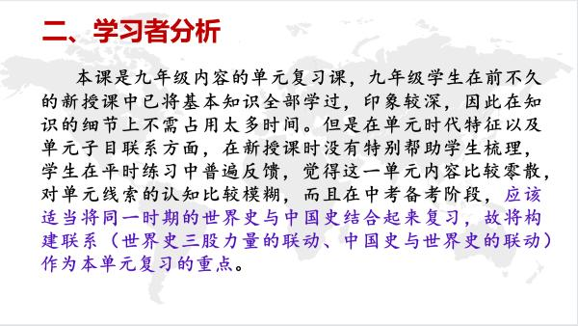
一、学生现在在哪里？
探讨：复习教学中，如何避免重复昨天的故事？

Slide 9
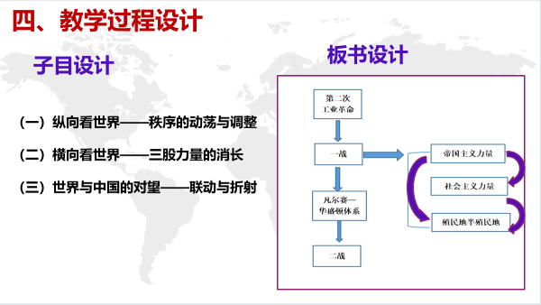
一、学生现在在哪里？
探讨：复习教学中，如何避免重复昨天的故事？

Slide 10
一、学生现在在哪里？
探讨：“长和平”

Slide 11
你试着把自己变成一个学生，如果你能用学生的眼光揣摩自己的教学，可能就会感到新奇了。——不是一天，是每天，每天如此。
——吴非：《课堂上究竟发生了什么》
我们应当在上课前，通过习题测试、问题搜集等各种手段，尽可能全面准确地把学生的问题把握到位，了然于胸，以此来确定本节课的教学目标、核心重难点。

Slide 12
二、这节课要到哪里去？
也就是说，在学情分析的基础上，上课之前首先要确立清晰明确的教学目标。
（一）课标考纲
（二）学生困惑
（三）教师经验
方向比努力更重要！

Slide 13
二、这节课要到哪里去？
初中课标：
知道凡尔赛体系、华盛顿体系和国际联盟，了解战后战胜国建立的世界秩序及其局限性。
通过了解日本对中国的侵略、意大利法西斯和纳粹德国的对外扩张，知道德国、意大利、日本侵略集团是发动第二次世界大战的罪魁祸首；知道第二次世界大战的主要进程和主要战场，知道《联合国家宣言》和开罗会议、雅尔塔会议、波茨坦会议等重要国际会议，了解世界人民反法西斯战争的艰巨性和胜利原因。
高中课标：
1.22 世界大战、十月革命与国际秩序的演变
通过了解两次世界大战，理解20世纪上半期国际秩序的变动。

Slide 14
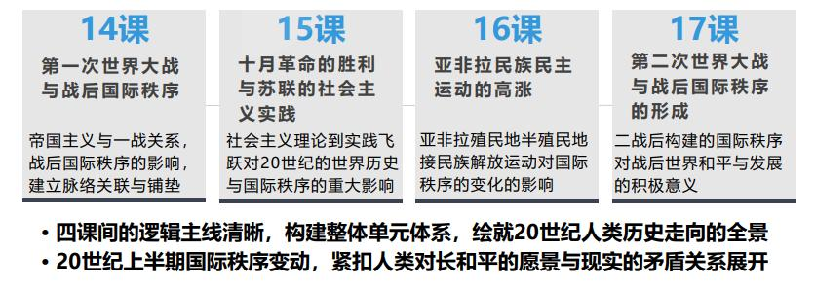
二、这节课要到哪里去？

Slide 15
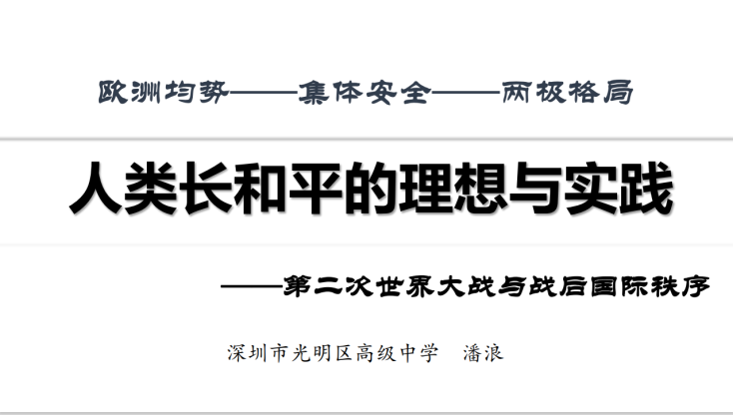
二、这节课要到哪里去？
一、欧洲均势：大国协调的长和平
二、集体安全：既憧憬又消费着长和平
三、两极格局：人类长和平的探索与挑战

Slide 16
二、这节课要到哪里去？
一、长和平？
——为什么一战后构建长和平的努力换作的只是二十年的休战？
二、长和平！
——二战期间及二战后初期的哪些努力构建了二战后的长和平？

Slide 17
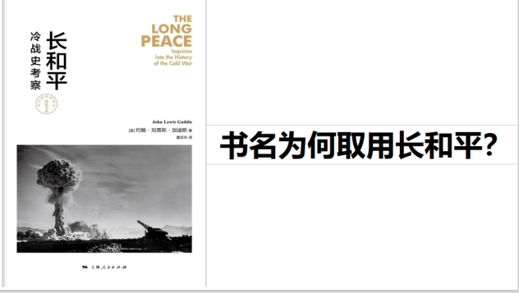
二、这节课要到哪里去？
加迪斯把书名定为“长和平”，意味着什么？冷战！这和我们最初的解读（长久和平、持久和平）不一样！这种不一样不正是问题的生发点吗？不正可以借此引入冷战，引入下一课的内容吗？当然，冷战的具体情况不是我们这一节课讨论的内容，我们只是借这一个书名回应课题，留下悬念，引发新的思考，结束我们这一课。
回扣主题，首尾呼应！

Slide 18
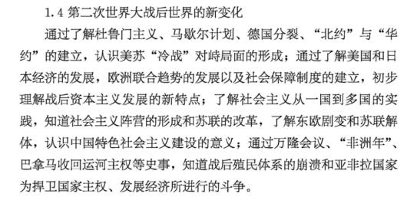
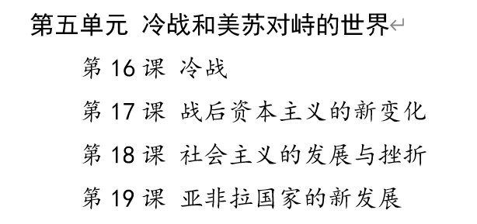
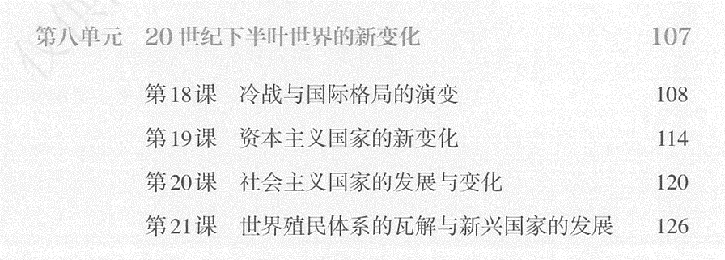
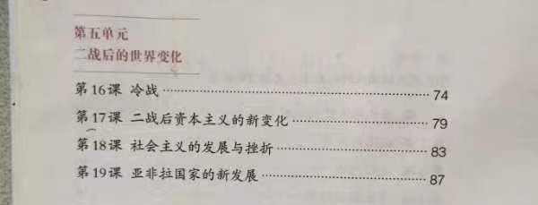
二、这节课要到哪里去？

Slide 19
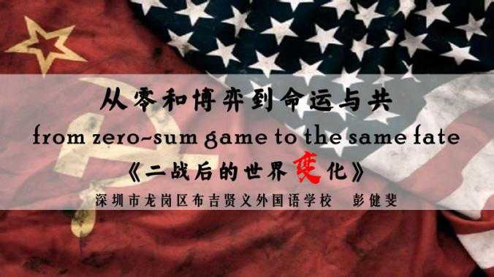
二、这节课要到哪里去？
第一篇章：裂变
二元对立 两极对峙
第二篇章：渐变
平行时空 多极生长
第三篇章：剧变与应变
世界重构 命运一体
基于大单元教学理念，从全球史观和大国关系的视角，本单元的教学主题设定为：从零和博弈到命运与共。在20世纪下半叶的历史时空框架下，以社会存在决定社会意识的唯物史观引导下，依次复盘裂变下的崭新的世界秩序（两极格局）、平行时空多极生长的过程（三大阵营）、国际格局的崩塌与重构；认识和理解二战后国际格局及世界不同主体命运的演变过程和历史意义，增强合作共赢、摈弃冷战思维的信念和意志。

Slide 20
二、这节课要到哪里去？
课堂教学是一个目标、教学与评价合而为一的过程，我们应该从基于教师自身经验或教科书的课程实施，转向“把目标当做一节课的灵魂，所有教学活动的关键行为都应指向目标的达成，指向学生的学习结果，指向测试评价方案。”
教学目标设置的过程，其实就是给一节课安放灵魂的过程！

Slide 21
三、怎么去？
其实，“怎么去”就是我们通常所说的“过程与方法”，用什么样的方式、方法、手段、途径达成教学目标。
（一）精选材料
（二）巧设问题
老师的课堂职责是：
提供史料，设计问题，创设情境，引发思考，师生互动，探究研讨，在学生的起点和目标之间搭建起桥梁。（挖陷阱、搭梯子、指路子）

Slide 22
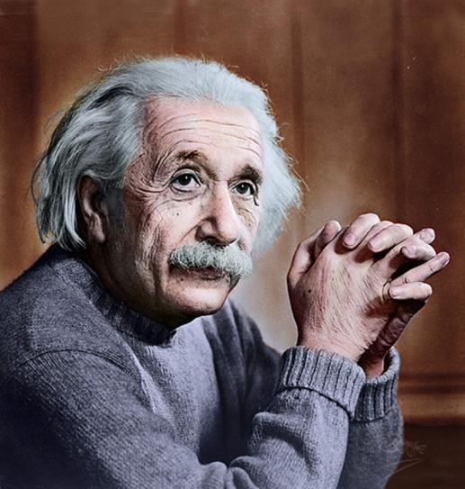
提出一个问题往往比解决一个问题更重要！

Slide 23
三、怎么去？
人类长和平的理想与实践——第二次世界大战与战后国际秩序
1.凡-华体系是维持和平的体系还是野蛮瓜分的体系？
2.一战后世界秩序构想为何急剧跌落？
3.雅尔塔体系是传统政治的博弈或是战争与和平的反思？

Slide 24
三、怎么去？
人类长和平的理想与实践——第二次世界大战与战后国际秩序
国际联盟决定都必须经过全体投票同意才能通过。盟约第16款，它授权联盟对不顺从的国家实行经济或军事制裁。但实质上，是否有违约行为以及是否要采取制裁行动，却仍然有待每个会员国来决定。
—— [加]罗伯特•杰克逊，[丹]乔格•索伦森，吴勇、宋德星译：
《国际关系学理论与方法》，天津：天津人民出版社，2008年，第48页
联合国是一个真正意义上的普遍和广泛原则的国际组织。它以维护世界和平，发展 各国人民之间友好关系促进国际经济合作为宗旨，制定了平等、善意、和平、非暴力、 协作、世界、不干涉内政等七大原则，第一次以国际公法的形式赋予中小国家和大国同等的发展权利。
——刘德斌主编：《国际关系史》，
北京：高等教育出版社，2003年，第338-339页

Slide 25
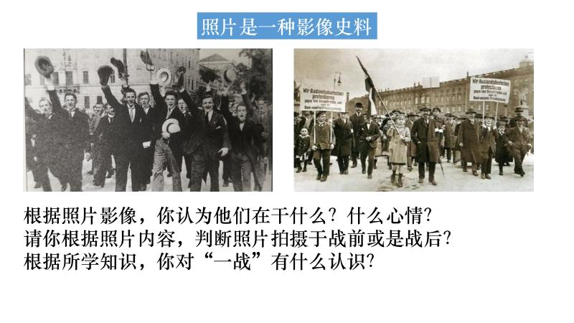
三、怎么去？

Slide 26
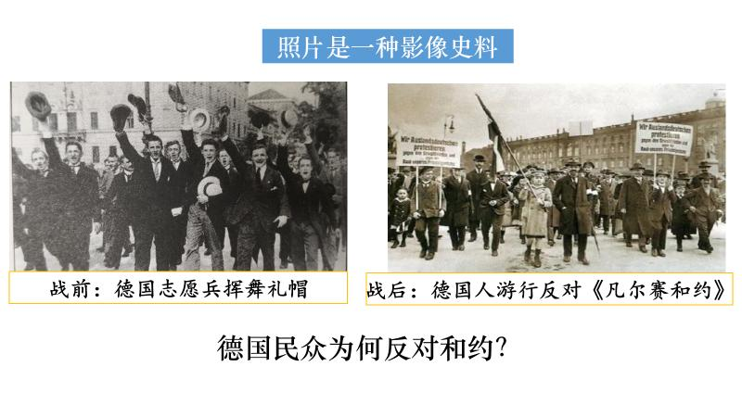
三、怎么去？
探究一：
如何用宏观的视角拓展我们对“一战”的认识？

Slide 27
四、到了没有？
意思是说，预设的教学目标达成度如何？
（一）评价目标前置化
（二）评价目标练习化
当堂检测、课后作业
“评”是衡量学与教有效性的准绳，是判断核心素养是否真正落地的依据。但同时“评”也是现实中中学教师的短板，除了考试，教师不太清楚其他的评价手段，更不清楚如何制定评估方案，如何细化“可接受的证据”。教师在决定教什么和如何教之前，必须思考如何开展有效评价，绝不是在一节课的学习即将结束时，才进行评价。构建科学有效、多元、可操作的评价体系，是改进中学历史教学的一个关键点。

Slide 28
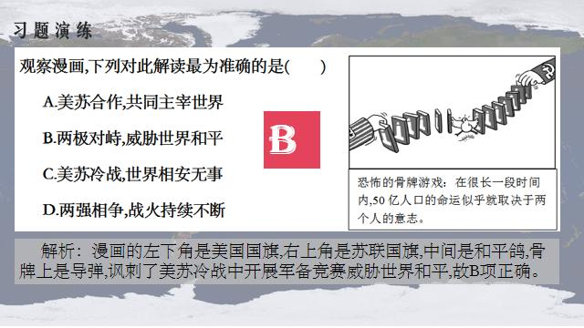
四、到了没有？

Slide 29
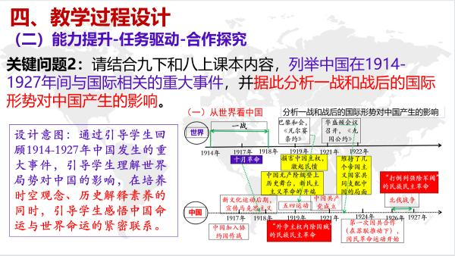
四、到了没有？

Slide 30
五、没到怎么办？
指的是未达成的教学目标如何补救。
（一）有的放矢，定向爆破——整体跟进，确保落实
首先，有的放矢，通过测试后试题“难度系数”的梳理，找出本节课全体学生最困惑、最难以理解的几个问题，深入挖掘“难度系数”背后隐含的信息。然后进行二次备课，专项解决。
其次，定向爆破，精心选择和学生易错题相关、相似、范围进一步扩大、难度进一步增加的题组（约六道选择题）进行集中轰炸，彻底解决习题背后隐藏的历史概念、阶段特征、知识结构等问题。加固“防御工事”，扩大“防御范围”，彻底消除隐患。
（二）因材施教，单个辅导——个体跟进，确保落实
班级授课制的弊端是容易忽略个体的差异性，难以兼顾到每一个个体不同的发展特征和发展阶段。因此，高三复习教学还必须因材施教，单个辅导。针对单个学生的具体问题，进行点对点、面对面的辅导，弥补班级授课制的短板，提高复习教学的达成度。

Slide 32

谢 谢

